Slide 1

时间因素视角下单篇论文评价探讨
李长玲
山东理工大学 信息管理研究院
Notes:
1

Slide 2

汇报提纲
1
论文评价的重要性
2
创新传统引文分析方法
3
Altmetrics分析方法
4
论文评价的思考
Notes:
2

Slide 3
1 单篇论文评价的重要性
政策导向：破五唯；代表作。
单篇论文：评价的最基本元素。
Notes:
3

Slide 4
2 创新传统的引文分析方法
2.1 传统引文评价方法
只能反映单篇论文的一方面性质：被引频次、他引频次、发文期刊影响因子等；
只能评价高被引论文质量：引证文献中h核的数量作为评价参数，只反映优质论文的特征；
只考虑单篇论文的被引情况片面涵盖论文的学术质量：以学术迹、h指数等为代表的复合评价指标只考虑了单篇论文的引证文献及其被引情况。
未考虑时间因素：未考虑被引频次时间滞后及累积效应的局限。
引文分析
被引、他引频次
H指数
学术迹
影响矩
Notes:
4

Slide 5
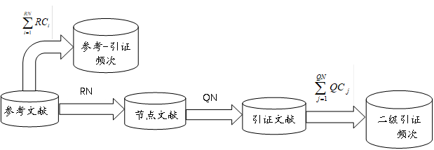
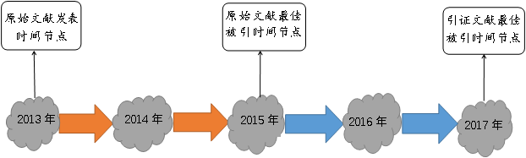
2 创新传统的引文分析方法
2.2 基于引证文献、参考文献的单篇论文评价
P指数
Pc综合
Pq引证
Pr参考
刘运梅,李长玲,冯志刚,刘小慧.改进的p指数测度单篇论文学术质量的探讨[J].图书情报工作,2017,(21):106-113.
Notes:
5

Slide 6
2 创新传统的引文分析方法
2.2 基于引证文献、参考文献的单篇论文评价
时间限定2013年，选择图书情报学领域被引频次最高的前35篇论文作为数据分析样本。
p_{q}指数、p_{c}指数继承了h指数、学术迹的优势，有识别被引质量较低的高被引论文的能力。
p_{q}指数、p_{c}指数、学术迹比h指数具有更好的区分性。
p_{q}指数、p_{c}指数与学术迹都能从引证文献的多角度评价单篇论文 学术质量，且测算过程比学术迹简练。
p_{c}指数继承h指数、学术迹、p_{q}指数被引文献分析的基础上，利用基于参考文献的p_{r}指数对其他评价指标进行补充，具有全面反映学术论文内容质量和学术影响力的优势，可作为独立指标存在 。
指标 |  | h指数 | 学术迹 | p_{q}指数 | p_{c}指数
h指数 | Spearman相关系数r |  | 0.956** | 0.922** | 0.681**
 | 显著性（双尾） |  | 0.000 | 0.000 | 0.000
 | df |  | 35 | 35 | 35
学术迹 | Spearman相关系数r | 0.956** |  | 0.840** | 0.610**
 | 显著性（双尾） | 0.000 |  | 0.000 | 0.000
 | df | 35 |  | 35 | 35
p_{q}指数 | Spearman相关系数r | 0.922** | 0.840** |  | 0.730**
 | 显著性（双尾） | 0.000 | 0.000 |  | 0.000
 | df | 35 | 35 |  | 35
p_{c}指数 | Spearman相关系数r | 0.681** | 0.610** | 0.730**
 | 显著性（双尾） | 0.000 | 0.000 | 0.000
 | df | 35 | 35 | 35
刘运梅,李长玲,冯志刚,刘小慧.改进的p指数测度单篇论文学术质量的探讨[J].图书情报工作,2017,(21):106-113.
Notes:
6

Slide 7
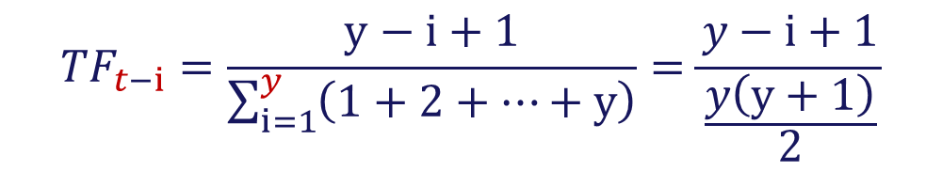
2 创新传统的引文分析方法
2.3 基于时间因子的被引频次权重分配
同等对待新、旧文献的被引频次，不考虑被引的时间因素，易造成不能客观评价新文献、新作者、新研究主题的不足。
借鉴俞立平教授提出的根据时滞占累计时滞的比重作为时间因子，构建时间因子模型：
i表示距离统计年份t的时滞，i∈[1,y]
$${TF}_{t−i}=\frac{y−i+1}{\sum_{i=1}^{y}{\left(1+2+…+y\right)}}=\frac{y−i+1}{\frac{y\left(y+1\right)}{2}}$$
t表示统计年度时间
y表示研究的时间范围（t-y，t-1）的长度
例如，统计年份为2023年，研究范围为2018-2022年共5年的样本数据，则t=2023，y=5,那么i∈[1,5]。 2018-2022各年权重分别为：1/15, 2/15, 3/15, 4/15, 5/15。
李长玲,牌艳欣,相富钟,杜德慧.改进z指数的高被引学科研究热点识别方法探讨[J].情报理论与实践,2020,(06):69-75+9
Notes:
7

Slide 8
2 创新传统的引文分析方法
2.3 基于时间因子的被引频次权重分配
分子y-i+1使距离统计年度的时滞越小分子越大，体现较新数据权重越高的原则。能够有效揭示新文献的被引、文献的最新被引等问题。
① 用以识别高被引论文的前沿热点。
研究热点类型 | 划分标准 | 研究主题
“前沿型” 研究热点 | D[z-z_{y}（tf）]＞3 | 智库、Altmetrics、社交媒体、网络舆情、微信、用户行为、知识服务、健康信息、隐私、物联网、微博、期刊评价、科学数据、跨学科、信息行为、核心作者、信息安全、科研合作、高被引论文
“稳定型”研究热点 | D[z-z_{y}（tf）]∈[-2,3] | 大数据、引文分析、实证研究、影响因子、云计算、知识管理、被引频次、开放获取、信息资源、知识共享、本体、复杂网络、可视化分析
“下降型”研究热点 | D[z-z_{y}（tf）]<-2 | 竞争情报、共词分析、突发事件、情感分析、信息服务、社会网络分析、文本挖掘、学术影响力
李长玲,牌艳欣,相富钟,杜德慧.改进z指数的高被引学科研究热点识别方法探讨[J].情报理论与实践,2020,(06):69-75+9
Notes:
8

Slide 9
2 创新传统的引文分析方法
2.3 基于时间因子的被引频次权重分配
② 识别当采跨学科知识交流中间人。
基于时间因子的跨学科知识在目标学科的相对频次，有效识别目标学科新颖、前沿的跨学科知识。
总之，只要是累积量，都可以选择使用时间因子，识别论文中各特征、因素的新颖、前沿、持续、衰退等状态。
李长玲,徐璐,范晴晴,荣国阳.基于引文网络的当采跨学科知识交流中间人识别——以图书情报领域为例[J].情报理论与实践,2022,(02):129-136.
Notes:
9

Slide 10

社交媒体Altmetrics分析识别热点与前沿
选择Altmetric.com平台17个指标加权综合的Altmetrics Attention Score（简称AAS）值，替代z指数中的被引频次，构建z_{t}指数模型，识别高关注度研究热点。
$$z_{t}=\left[S\left(T_{i}\right)×\frac{S\left(T_{i}\right)}{n_{i}}×C\left(T_{i}\right)\right]={\left[S\left(T_{i}\right)×\frac{S\left(T_{i}\right)}{n_{i}}×\frac{\frac{{S\left(T_{i}\right)}^{2}}{n_{i}}}{\sum_{j=1}^{n_{i}}{{\left[S_{j}\left(T_{i}\right)\right]}^{2}}}\right]}^{\frac{1}{3}}={ \left\{\frac{{\left[S\left(T_{i}\right)\right]}^{4}}{{n_{i}}^{2}×\sum_{j=1}^{n_{i}}{{\left[S_{j}\left(T_{i}\right)\right]}^{2}}}\right\}}^{\frac{1}{3}}$$
主题类型 | 主题细分 | 热点研究主题
“新兴类” | 前沿类 | Altmetrics; social media; collaboration; user behavior; open access
 | 突现类 | peer review; gender; information seeking
“传统类” | 核心类 | Bibliometrics; citation analysis; impact factors
 | 边缘类 | machine learning; research evaluation; research productivity; Google scholar
基于z指数的AAS高关注度学科研究主题识别[J]. 情报资料工作. 2019, 40(06): 30-37.
Notes:
10

Slide 11



熵权法的社交媒体弱关系分析 识别跨学科潜在知识生长点
学科关键知识节点影响力指标I_{a}
好友关系
学者A
跨学科学者B
$$I_{ a_{i} }=\sum_{j=1}^{n}{W_{j}×}X_{ij}$$
潜在的跨学科合作学者
博文
博文
跨学科相关知识影响力指标I_{b}
抽取 研究主题
弱关系连接
抽取 研究主题
目标学科知识节点
跨学科相关知识
$$I_{ b_{i} }=\sum_{j=1}^{n}{W_{j}×}Y_{ij}$$
具备合作潜力的跨学科相关知识组合
学科知识节点 关键词a_{i} | 跨学科相关知识节点关键词b_{i} | 影响力指标I_{ai} | 影响力指标I_{bi} | 连接次数k_{n} | 潜在合作指数I
高被引论文 | 生态学理论 | 0.495 | 0.649 | 29 | 9.308
学术评价 | 神经网络 | 0.572 | 0.580 | 28 | 9.302
科研合作 | 波士顿矩阵 | 0.535 | 0.574 | 22 | 6.757
替代计量学 | 复杂网络 | 0.375 | 0.618 | 29 | 6.731
… | … | … | … | … | …
熵权法跨学科合作组合潜力指数模型
$$I=k_{n}{×I}_{a}×I_{ b}$$
基于社交媒体弱关系的跨学科相关知识组合识别[J].情报理论与实践,2022,45(03):125-132.
Notes:
11

Slide 12
3 Altmetrics分析方法
日趋多样的Altmetrics评价指标不成系统地分散于论文发表后的各个时间阶段。为此，从Altmetrics指标的数值特征、动态变化特征、评价体系构建及应用角度进行了系列研究。
3.1 时间因素视角下Altmetrics指标特性
类别 | 指标
使用类 | PLOS网页访问量、PDF下载量、XML下载量、PMC网页访问量、PMC的PDF下载量
收藏类 | Mendeley读者数、CiteULike、Figshare
讨论类 | Twitter讨论量、Facebook讨论量、Wikipedia、PLOS Comments
引用类 | Scopus引用量、Web of Science引用量、Google引用量
M(In)为第n个月的计量指标I_{n}对应的数值特征值，
P是第十百分位数，
q中位数。
刘运梅,李长玲,杜德慧.时间序列视角下PLOS ALM指标特性识别模型构建与应用[J].情报资料工作,2019,(06):6-15.
Notes:
12

Slide 13
3 Altmetrics分析方法
3.1 时间因素视角下Altmetrics指标特性
提出计量指标的三个特性：及时性、波动性和持续性及其对应的及时性指数、波动性指数、持续性指数。
及时性指数
波动性指数
持续性指数
刘运梅,李长玲,杜德慧.时间序列视角下PLOS ALM指标特性识别模型构建与应用[J].情报资料工作,2019,(06):6-15.
Notes:
13

Slide 14
3 Altmetrics分析方法
3.1 时间因素视角下Altmetrics指标特性
实证数据研究发现：
PLOS论文使用指标具有高及时性、高稳定性、高持续性的特点，可将学术论文整个生命周期的平均被使用情况作为学术影响力判定指标。
Scopus引用指标具有低及时性、高波动性、高持续性的特点，可将学术论文中长期的被引情况作为学术影响力判定指标。
Twitter讨论指标具有低及时性、低波动性、低持续性的特点，可将学术论文首月的讨论情况作为社会影响力判定指标。
刘运梅,李长玲,杜德慧.时间序列视角下PLOS ALM指标特性识别模型构建与应用[J].情报资料工作,2019,(06):6-15.
Notes:
14

Slide 15
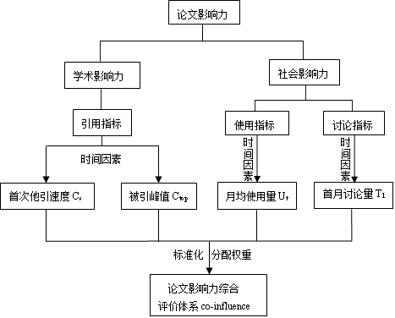
3 Altmetrics分析方法
3.2 时间因素视角下论文影响力评价
① 引用指标——首次他引速度C_{s}、月被引峰值C_{top}
② 使用指标——月均使用量U_{t}
③ 讨论指标——首月讨论量T₁
刘运梅,李长玲,杜德慧.网络环境下论文影响力综合评价体系构建——基于时间因素视角[J].情报资料工作,2019,(06):16-22.
Notes:
15

Slide 16
3 Altmetrics分析方法
3.2 时间因素视角下论文影响力评价
四个指标离差标准化处理：
论文影响力综合指标：
刘运梅,李长玲,杜德慧.网络环境下论文影响力综合评价体系构建——基于时间因素视角[J].情报资料工作,2019,(06):16-22.
Notes:
16

Slide 17
3 Altmetrics分析方法
3.2 时间因素视角下论文影响力评价
样本数据研究发现：
首次他引速度C_{s}、月被引峰值C_{top}、月均使用量U_{t}均能较好地缓解时间因素对指标数值累积的影响，相对较公平、客观评价不同年龄的论文。
首次他引速度C_{s}、月被引峰值C_{top}与月均使用量U_{t}能有效识别发文时间较短的潜在高价值文献。
首次他引速度C_{s}、月被引峰值C_{top}这两项引用类指标与月均使用量U_{t}、首月讨论量T₁不相关，分别反映学术与社会两种不同类型的影响力。
影响力综合指标（co-influence）将论文被引用、被使用、被讨论的动态变化特征、最佳效力发挥时间囊括其中，形成了多维度的动态学术评价体系，相对较及时、全面地识别出高影响力、高价值文献。
刘运梅,李长玲,杜德慧.网络环境下论文影响力综合评价体系构建——基于时间因素视角[J].情报资料工作,2019,(06):16-22.
Notes:
17

Slide 18
3 Altmetrics分析方法
3.3 学科差别的论文影响力评价
PLOS九种学科样本数据的统计分析发现：
使用量的学科差异特征：生物学、物理学、化学、数学这类基础型学科，使用量相对较低。
引用量的学科差异特征：社会学、心理学、物理学、化学、数学等社会科学与基础性学科的论文被引量相对较低。
讨论量的学科差异特征：生物学、物理学、化学、数学等基础型学科，讨论量偏低。
李长玲,刘运梅,牌艳欣.基于学科差别的论文影响力评价指标特征分析及体系构建[J].情报资料工作,2019,(06):23-29.
Notes:
18

Slide 19
3 Altmetrics分析方法
3.3 学科差别的论文影响力评价
九种学科指标数值特征分类：
学科分类 |  | 学科名称 | 指标数值特征
社会科学 |  | 社会学、心理学 | 高使用量、低被引量、高讨论量
自然科学 | 基础型学科 | 生物学 | 低使用量、高被引量、低讨论量
 |  | 物理学、化学、数学 | 低使用量、低被引量、低讨论量
 | 应用型学科 | 医学与健康科学、地球与环境科学、计算机与信息科学 | 高使用量、高被引量、高讨论量
李长玲,刘运梅,牌艳欣.基于学科差别的论文影响力评价指标特征分析及体系构建[J].情报资料工作,2019,(06):23-29.
Notes:
19

Slide 20
3 Altmetrics分析方法
3.3 学科差别的论文影响力评价
九种学科使用、引用、讨论指标的T、V、P计算结果分析发现：
PLOS使用指标：及时性具有较大的学科差异，物理学、数学、生物学、计算机与信息科学偏低；波动性、持续性无明显学科差别，各学科使用指标时序变化稳定，后期持续性较强。
Scopus引用指标：及时性除生物、医学领域较好外，其他学科的引用及时性普遍较差；对于波动性与持续性，物理学、化学、数学等基础型理学学科不同于其他六种学科，表现为高波动、低持续。
Twitter讨论指标：及时性、波动性、持续性均具有明显的学科差异，以物理学、化学、数学、生物学为代表的基础型学科基本都偏低于社会科学、应用型学科。
李长玲,刘运梅,牌艳欣.基于学科差别的论文影响力评价指标特征分析及体系构建[J].情报资料工作,2019,(06):23-29.
Notes:
20

Slide 21
3 Altmetrics分析方法
3.3 学科差别的论文影响力评价
指标的学科标准化：
① 使用指标的学科标准化：
② 引用指标的学科标准化：
③ 讨论指标的学科标准化：
李长玲,刘运梅,牌艳欣.基于学科差别的论文影响力评价指标特征分析及体系构建[J].情报资料工作,2019,(06):23-29.
Notes:
21

Slide 22
3 Altmetrics分析方法
3.3 学科差别的论文影响力评价
不同学科的论文影响力综合评价体系构建：
① 社会科学、应用型学科的论文，使用、引用、讨论指标均没有特别差异：
物理学、数学、化学、生物学等基础型学科的论文，讨论数量很少，甚至为零，考虑降低其权重：
李长玲,刘运梅,牌艳欣.基于学科差别的论文影响力评价指标特征分析及体系构建[J].情报资料工作,2019,(06):23-29.
Notes:
22

Slide 23
3 Altmetrics分析方法
3.3 学科差别的论文影响力评价
通过PLOS ONE样本数据研究发现：
① 各指标学科标准化方法能在一定程度上有效消除不同学科的指标数值差距。
不同学科的论文影响力综合评价指标，能够针对不同学科，给评价指标分配合理权重，有效发挥学科优势特点，避免学科评价指标的局限性，为不同学科的评价带来针对性、公平性。
李长玲,刘运梅,牌艳欣.基于学科差别的论文影响力评价指标特征分析及体系构建[J].情报资料工作,2019,(06):23-29.
Notes:
23

Slide 24
4 论文评价的思考
尽量考虑时间因素，以消除累积量、时滞等因素的影响，提高新文献、年轻作者、前沿热点等的识别效果。首次他引速度，被引峰值时间、大小，首月讨论量，月均使用量，时间因子等。
尽量综合各指标建立统一的评价体系、模型，以免离散、片面地从不同角度评价论文。
尽量平衡学科间的论文差异，公平公正地评价不同学科人才的代表作。
尽量结合引用与被引，全面评价论文的知识输入和输出质量。
论文评价
时间
因素
综合
模型
平衡学科差异
输入
输出
Notes:
24

Slide 25
谢 谢

